Slide 1
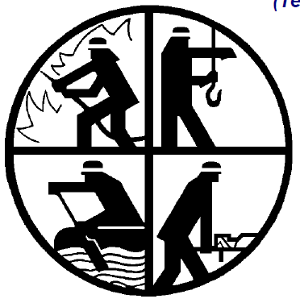
Kaminbrand

Slide 2
Ziel :
>den Hintergrund von Schornsteinbränden
kennen
>die richtigen Maßnahmen im Einsatzfall
ergreifen können
Merke: Nicht der Schornstein brennt, sondern die Ablagerungen darin

Slide 3
Ablauf:
•Aufbau und Wirkungsweise
•Entstehung von Hart-und Glanzruß
•Entstehung unkontrollierter Schornsteinbrände
•Erkennen eines Schornsteinbrandes
•Gefahren unkontrollierter Schornsteinbrände
•Maßnahmen bei unkontrollierten Schornsteinbränden

Slide 5
Entstehung von Hart-und Glanzruß
>Drosselung bzw. falsche Luftzufuhr
>feuchtes Holz (ab 20% Restfeuchte)
Es findet eine unvollständige Verbrennung statt, und brennbarer Ruß
Glanzruß
lagert sich in der Feuerstätte, im Verbindungsstück und im Schornstein ab.

Slide 6
Entstehung von Hart-und Glanzruß
•Ungeeignete Feuerstätte
•Falsche Bedienung
•Falscher Brennstoff für die Feuerstätte
•Verbrennungsluftmangel
•Unterschreitung des Taupunktes der Abgase
•Falsche Brennstoffstückigkeit(Größe)
•Zu großausgelegte Feuerstätte

Slide 7
Entstehung von unkontrollierter Schornsteinbränden
•Verbrennen von langflammigen Brennstoffen
,z.B. Nadelhölzer
•starkes Ansteigen der Abgastemperatur
Überlastetete Feuerstätte, Nachheizen mit zu lange geöffneter Zuluftöffnung, stark windiges Wetter.
Es kommt zu einem Rußbrand im Schornstein!

Slide 8
Erkennen eines Schornsteinbrandes
•Lange Flammen schlagen aus dem Kamin
•Aus der Kaminöffnung quellen dichte, schwarz-gelbe Rauchwolken
•Starker Funkenflug
•Flammen und Funkenbildung im Kamin
•Hohe Außentemperatur an der Kaminwange

Slide 9
Brandphasen eines Schornsteinbrandes
1. Anfangsphase
Hierbei steigt starker Rauch aus der Schornsteinmündung.
Der Ruß ist noch feucht, Temperaturen um 600 °C.
2. Durchbrandphase
Jetzt lässt der Rauch nach, hört ganz auf und die Flammen schlagen über
die Schornsteinmündung hinaus, ca. 1000 °C.
3. Nachbrandphase
Der Durchbrand ist bis zum Mauerwerk erfolgt. Bei der Durchbrandphase
besteht die Gefahr, dass sich der Ruß aufbläht, und zwar um das 7-9 fache.
Dadurch verengt sich der Querschnitt und es kann zum Rauchaustritt kommen.

Slide 10
Welche Gefahren bestehen bei unkontrollierten Schornsteinbränden
Ausbreitung:
Brandausbreitung durch Funkenflug und Flammaustritt
Brandausbreitung durch Wärmestrahlung und Wärmeleitung
Beschädigung des Kamin durch Wärmeeinwirkung
Rauchgasausbreitung
•insbesondere durch bauliche Mängel kann es zu einer Ausbreitung kommen

Slide 11
Welche Gefahren bestehen bei unkontrollierten Schornsteinbränden
Atemgifte
Rauchgasausbreitung durch Verschluss des Schornsteins. Durch Aufquellen der
abgelagerten Bestandteile an den Wangen gibt es eine Querschnittsverengung
bis hin zum Verschluss.
Rauchausbreitung durch Feuerstätten und undichten Stellen.
Einsturz
Durch herabfallende Schornsteinabdeckungen
Bei gezogenen Schornsteinen
Falsches Löschmittel

Slide 14
Maßnahmen bei unkontrollierten Schornsteinbränden
1. Der Dachboden ist immer der gefährdetste Teil des
Gebäudes, weil der Schornstein durch Bodenkammern
führt, mit Gegenständen belagert ist oder sogar durch
Heu-oder Strohlager geht.
Außerdem ist die Brandtemperatur im oberen Teil des
Schornsteines am höchsten.
Dazu kommt noch der Auswurf aus dem Schornsteinkopf
(Funkenflug), der oft auf die Dachhaut fällt und durch
Undichtigkeiten sogar auf den Dachboden gelangen oder
in Nachbargebäude eindringen kann. Hier empfiehlt es
sich, den Schornstein im Bereich des Dachbodens von
Feuerwehrleuten mit einer Kübelspritze zu überwachen.

Slide 15
Maßnahmen bei unkontrollierten Schornsteinbränden
2. In den einzelnen Geschossen sind die Wände, die den
Schornstein berühren, ständig auf unverhältnismäßig
hohe Temperaturen abzutasten.
Brennbare Stoffe wie Polstermöbel, Schränke, Bilder u.ä. sind von der heißen Schornsteinwange abzurücken oder abzuhängen.
Die Geschosse sind ständig zu kontrollieren.

Slide 16
Maßnahmen bei unkontrollierten Schornsteinbränden
3. Auch die Durchgänge des Schornsteines durch die Fußböden oder Decken sind zu beobachten, um rechtzeitig zu bemerken, wenn etwa durch die Strahlungswärme ein Deckenbalken oder eine Diele in Brand gerät.
Zum Kühlen stark erwärmter Balken oder Dielen darf selbstverständlich Wasser (Verhältnismäßigkeit der Mittel) verwendet werden.
Wärmebildkamera, Fernthermometer anfordern!

Slide 17
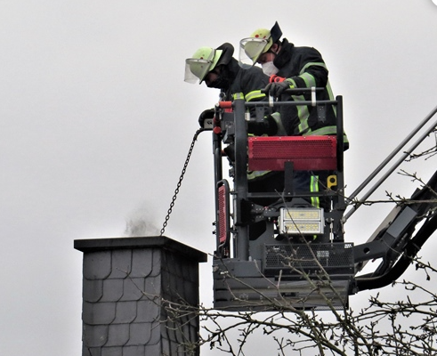
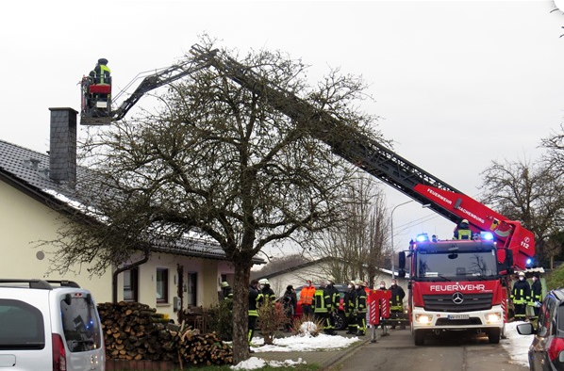
Maßnahmen bei unkontrollierten Schornsteinbränden
4. Besonders bei Glanzrußbildung besteht die Gefahr,
dass der Schornstein verstopft.
In solchen Fällen wird eine Kugel, ein Bolzen oder ein
Kehrgerät an einer Kette ohne Einlagen im Schornstein
schnell herabgelassen um den Zug freizumachen, damit
die freie Entfaltung des Schornsteinbrandes nach oben
auf jedem Fall erhalten bleibt.
Ggf. Drehleiter anfordern!

Slide 18
Maßnahmen bei unkontrollierten Schornsteinbränden
5. In bestimmten Fällen (z.B. wenn erhebliche Gefahren zu befürchten sind) ist ein Schornsteinbrand zu löschen!
Sauerstoffzufuhr unterbrechen!
6. Bei Schornsteinbränden ist stets der zuständige Bezirksschornsteinfeger oder dessen Stellvertreter zu benachrichtigen und hinzuzuziehen.

Slide 19
Checkliste für den Einsatzleiter:
•Ist der Schornsteinfeger alarmiert?
•Was für einen Schornstein finde ich vor
•Wo brennt der Ruß?
•Ist der Schornstein dicht?
•Wie viele Wohnungen liegen an dem Schornstein?
•Sind alle Reinigungstüren geschlossen?
•Laufen konstruktionsbedingt Balken in den Kamin?
•Nachalarmierung?

Slide 20
Maßnahmen bei unkontrollierten Schornsteinbränden
•Löschmittel bereitstellen
Kübelspritze, Feuerlöscher, Verteiler setzen
auch zum Nachbarschutz
•Kaminkehrer Werkzeug bereitstellen
auf geeignete Handschuhe achten
•Schuttmulden und eventuell Spaten bereitstellen
•Eigenschutz sicherstellen

Slide 22
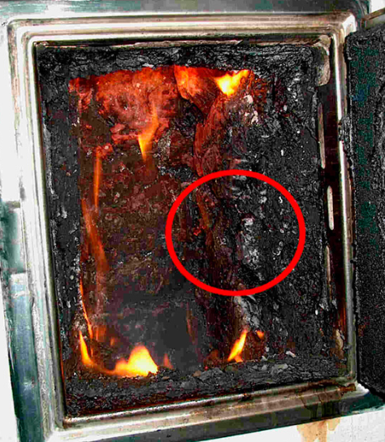

Slide 23
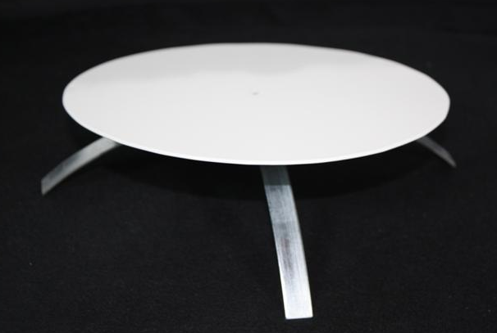

Slide 24
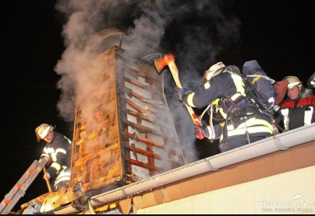
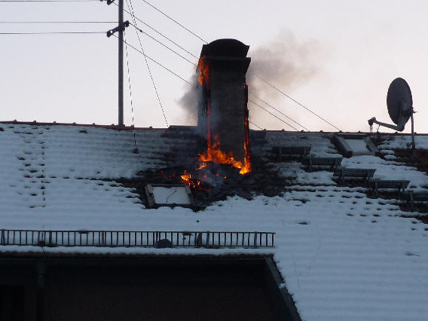

Slide 25
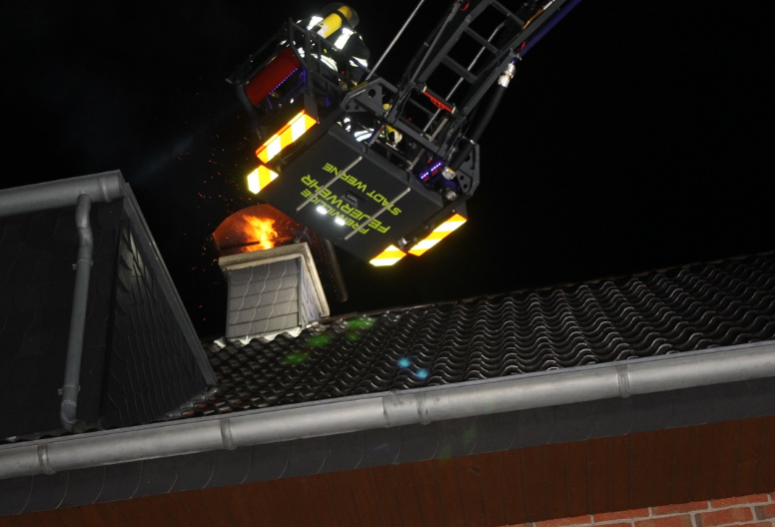
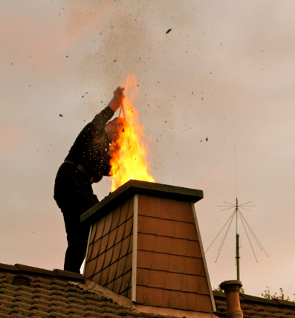

Slide 26
https://www.youtube.com/watch?v=I8OC7WbTeqU
http://www.feuerwehr-badschwalbach.de/de/allewehren/informationen/brandschutz/Kohlenmonoxid
https://www.youtube.com/watch?v=zK-oj3DRU7s

Slide 27
Vielen Dank Für die Aufmerksamkeit

